Slide 1
T.C.
BALIKESİR ÜNİVERSİTESİ
MÜHENDİSLİK FAKÜLTESİ
BİLGİSAYAR MÜHENDİSLİĞİ BÖLÜMÜ
Görsel Programlama
2. Bölüm
Dr. Öğr. Üyesi Sevdanur GENÇ
sevdanur.genc@balikesir.edu.tr
Balıkesir, 2025

Slide 2

Ajanda
  Pencere elemanlari
  Exp-02

Slide 3
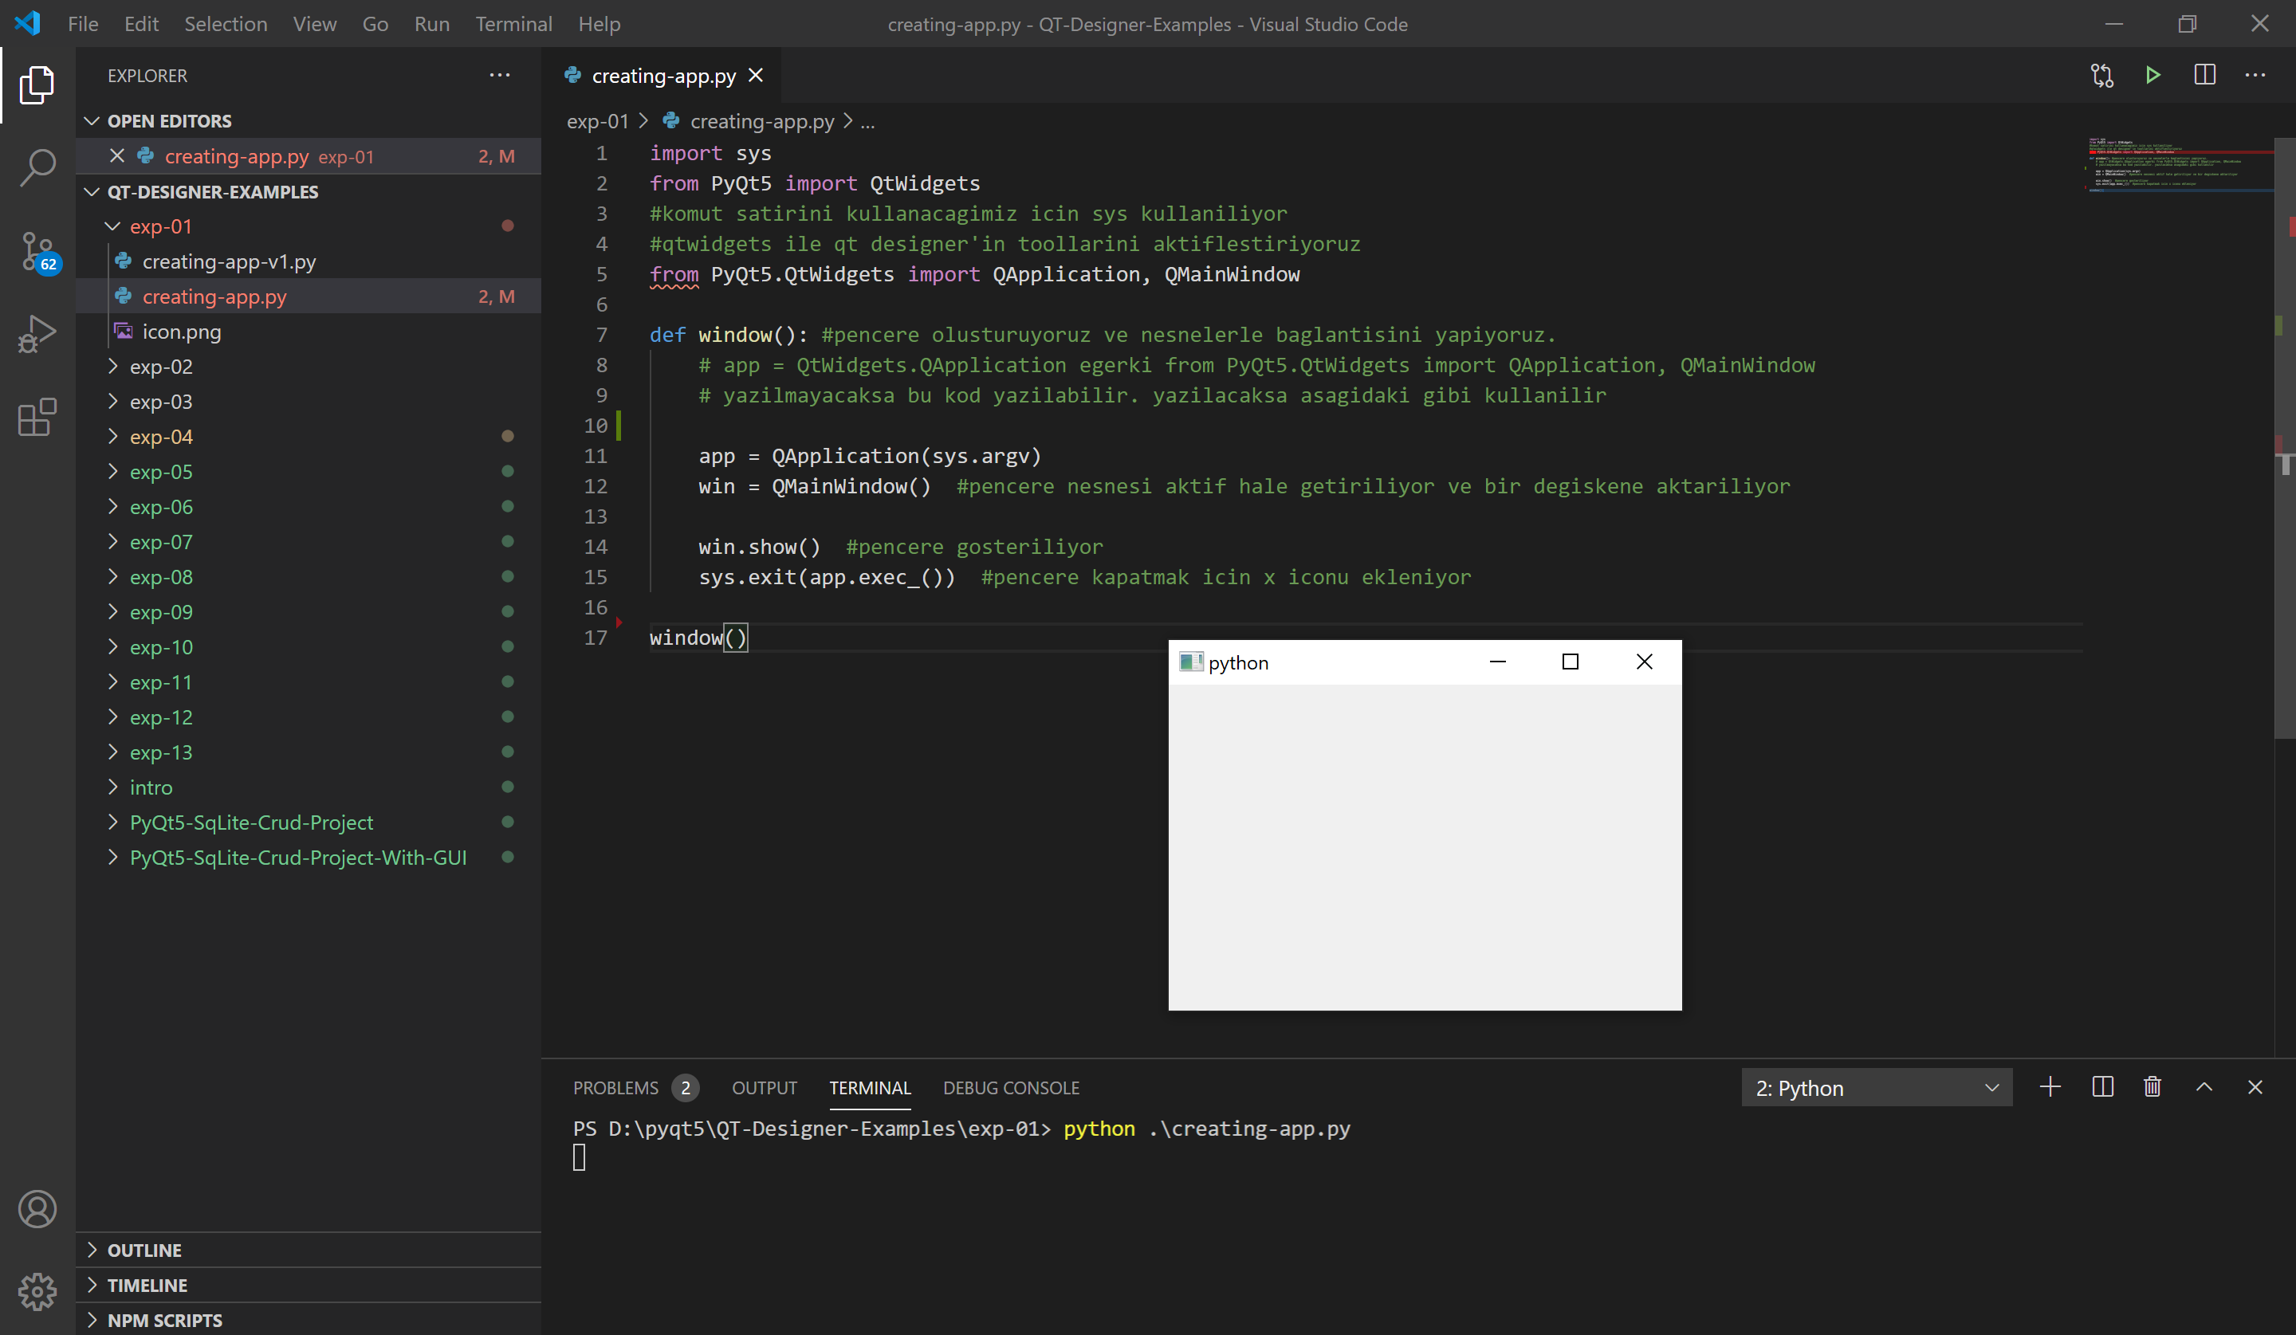

Slide 4
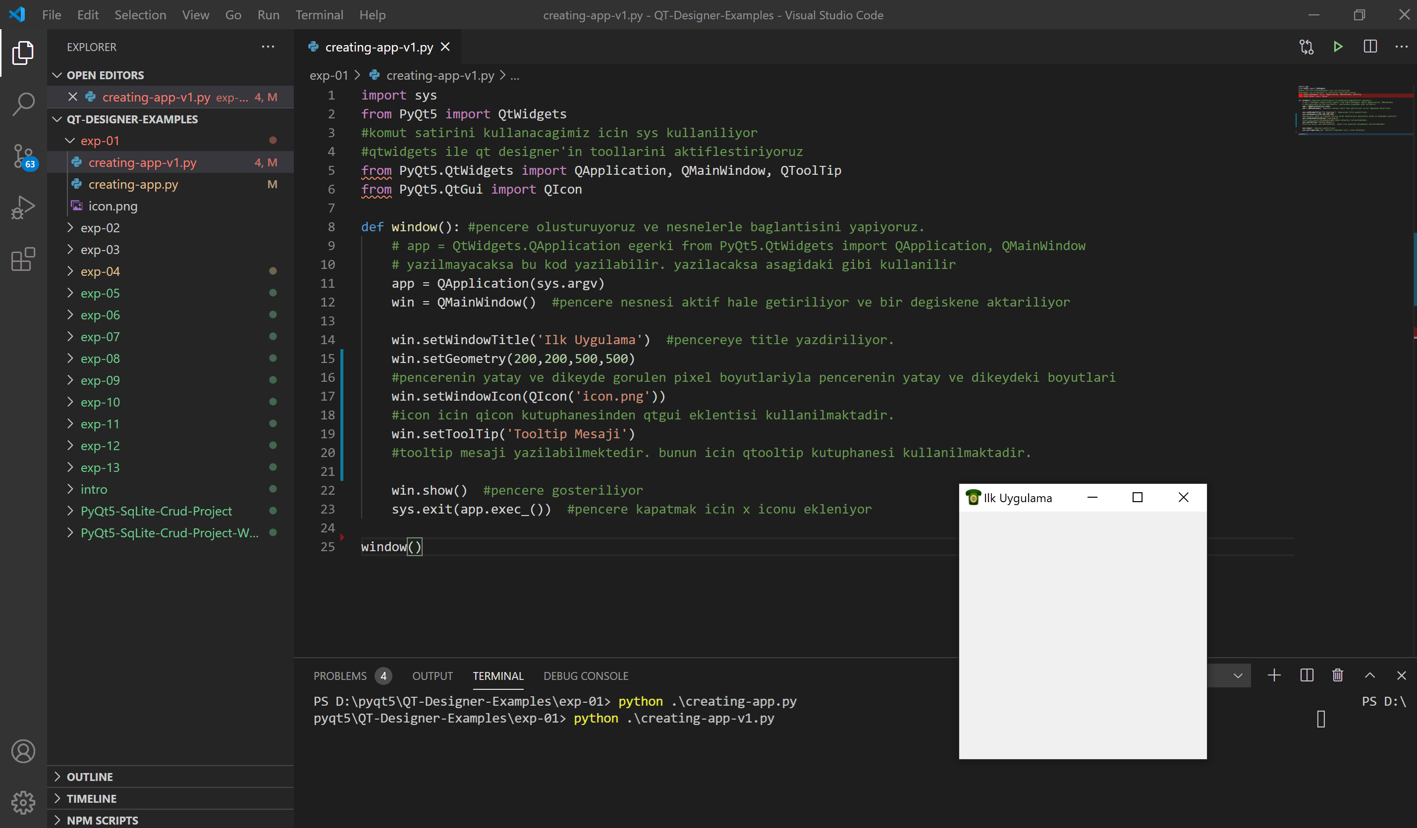

Slide 5

hazırlık
Github : https://github.com/SevdanurGENC/Visual-Programming-PyQT-Lecture-Notes
Gelecek haftanın konusu :
  Tools
Uyarı :
  VSCODE ve QT Designer yazılımına ait kurulumu bilgisayarlarınıza yapınız.
  İlgili yardımcı videolar github reposu read me dosyasında yer almaktadır.

Slide 6
keyifli çalışmalar...

